Slide 1
Chapter 09
Backend
배포와 인프라 (DevOps 입문)
Roadmap
교재 내용을 강의용으로 압축한 요약 슬라이드
기술 스택
AWS EC2 · AWS RDS · GitHub Actions · PM2
Node.js + MySQL

Slide 2
CH09
목차
배포와 인프라 (DevOps 입문)
9-1
배포란 무엇인가?
9-4
AWS RDS MySQL 운영 환경 구성
9-2
환경 변수 분리 전략
9-5
GitHub Actions CI/CD 맛보기
9-3
AWS EC2 서버 배포
9-6
실습 과제
Backend Roadmap · Node.js + MySQL
CH09

Slide 3
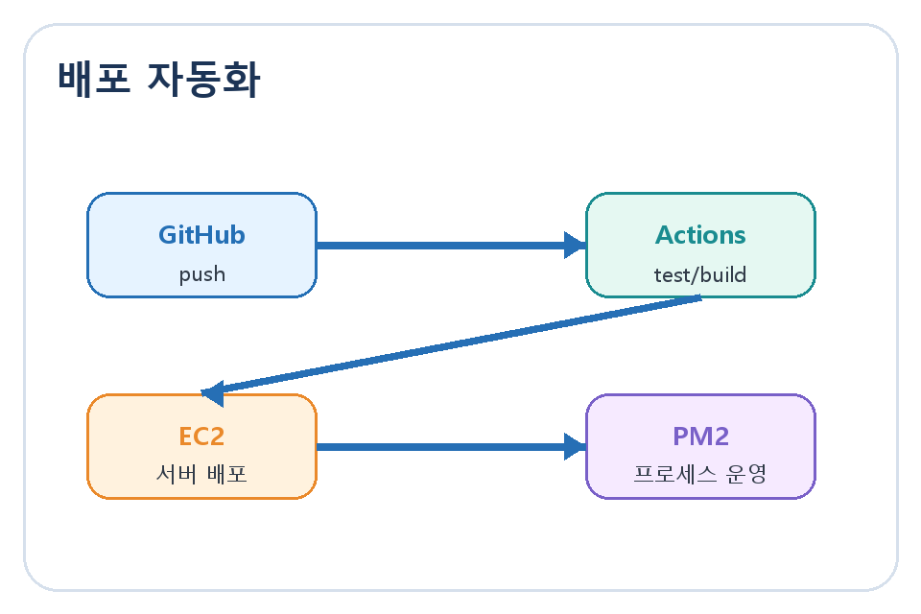
CH09
핵심 개념
9-1. 배포란 무엇인가?
교재 핵심을 강의용 문장으로 압축했습니다.
• 배포는 로컬에서 만든 서버를 실제 사용자가 접근 가능한 환경에 올리는 과정입니다.
한 줄 정리
배포는 로컬에서 만든 서버를 실제 사용자가 접근 가능한 환경에 올리는 과정입니다.
Backend Roadmap · Node.js + MySQL
CH09

Slide 4
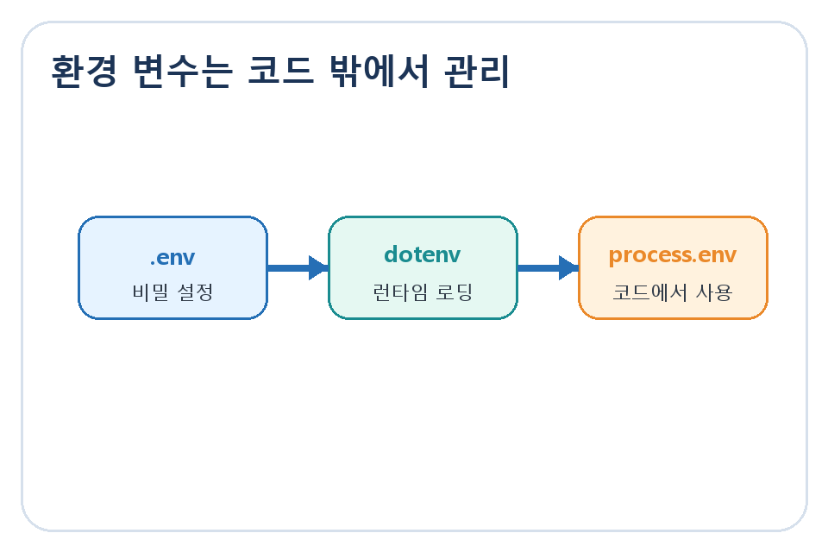
CH09
핵심 개념
9-2. 환경 변수 분리 전략
교재 핵심을 강의용 문장으로 압축했습니다.
• 개발 환경(local)과 운영 환경(production)의 설정이 다르기 때문에, 환경별로 .env 파일을 분리해서 관리합니다.
한 줄 정리
개발 환경(local)과 운영 환경(production)의 설정이 다르기 때문에, 환경별로 .env 파일을 분리해서 관리합니다.
Backend Roadmap · Node.js + MySQL
CH09

Slide 5
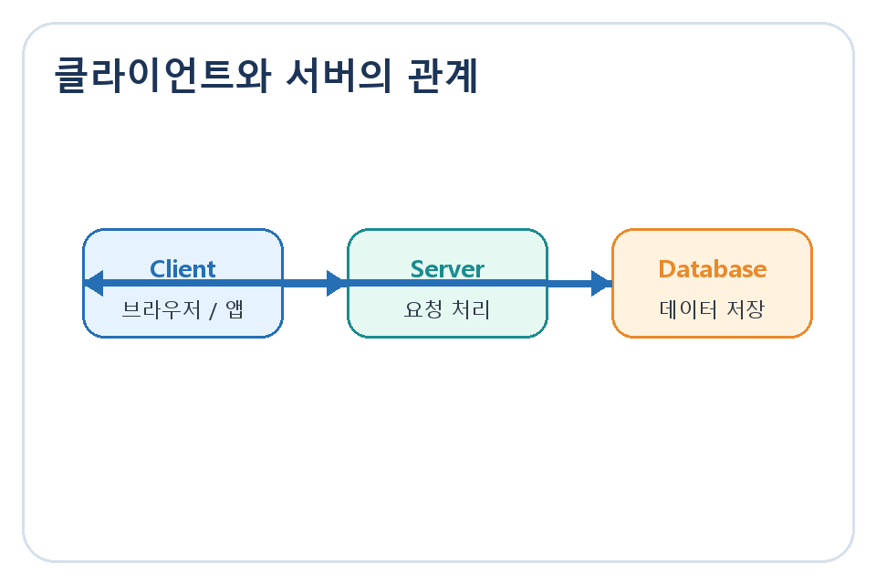
CH09
핵심 개념
9-3. AWS EC2 서버 배포
교재 핵심을 강의용 문장으로 압축했습니다.
• AWS 가입 후 EC2 인스턴스(Ubuntu 22.04 LTS) 생성
• 보안 그룹에서 22(SSH), 80(HTTP), 3000(Node.js) 포트 허용
• SSH로 EC2 접속: ssh -i key.pem ubuntu@EC2_IP
한 줄 정리
AWS 가입 후 EC2 인스턴스(Ubuntu 22.04 LTS) 생성
Backend Roadmap · Node.js + MySQL
CH09

Slide 6
CH09
핵심 개념
9-4. AWS RDS MySQL 운영 환경 구성
교재 핵심을 강의용 문장으로 압축했습니다.
• AWS RDS에서 MySQL 8.0 인스턴스 생성
• 보안 그룹에서 EC2의 IP만 3306 포트 허용 (보안 중요!)
• EC2에서 npx prisma migrate deploy 로 운영 DB에 스키마 적용
한 줄 정리
AWS RDS에서 MySQL 8.0 인스턴스 생성
Backend Roadmap · Node.js + MySQL
CH09

Slide 7
CH09
핵심 개념
9-5. GitHub Actions CI/CD 맛보기
교재 핵심을 강의용 문장으로 압축했습니다.
• 배포는 로컬에서 만든 서버를 실제 사용자가 접근 가능한 환경에 올리는 과정입니다.
한 줄 정리
배포는 로컬에서 만든 서버를 실제 사용자가 접근 가능한 환경에 올리는 과정입니다.
Backend Roadmap · Node.js + MySQL
CH09

Slide 8
CH09
코드 따라 쳐보기
9-2. 환경 변수 분리 전략
교재의 코드를 읽기 쉬운 크기로 나누어 배치했습니다.
.env.development # 개발용 (로컬 DB, 디버그 로그 등)
.env.production # 운영용 (RDS DB, 에러 로그만 등)
.env.test # 테스트용 (테스트 DB)
// NODE_ENV 환경 변수로 구분
// package.json scripts
"dev": "NODE_ENV=development nodemon src/server.js",
"start": "NODE_ENV=production node src/server.js",
"test": "NODE_ENV=test jest"
Backend Roadmap · Node.js + MySQL
CH09

Slide 9
CH09
코드 따라 쳐보기
기본 배포 흐름
교재의 코드를 읽기 쉬운 크기로 나누어 배치했습니다.
# EC2에서 PM2 사용법
npm install -g pm2
# 앱 실행
pm2 start src/server.js --name my-api
# 상태 확인
pm2 status
# 로그 확인
pm2 logs my-api
# 서버 재시작 시 자동 실행 등록
pm2 startup
pm2 save
Backend Roadmap · Node.js + MySQL
CH09

Slide 10
CH09
코드 따라 쳐보기
9-5. GitHub Actions CI/CD 맛보기
교재의 코드를 읽기 쉬운 크기로 나누어 배치했습니다.
# .github/workflows/deploy.yml
name: Deploy to EC2
on:
push:
branches: [main]
jobs:
deploy:
runs-on: ubuntu-latest
steps:
- uses: actions/checkout@v3
- name: Run Tests
run: |
Backend Roadmap · Node.js + MySQL
CH09

Slide 11
CH09
코드 따라 쳐보기
9-5. GitHub Actions CI/CD 맛보기 (2)
교재의 코드를 읽기 쉬운 크기로 나누어 배치했습니다.
npm install
npm test
- name: Deploy to EC2
uses: appleboy/ssh-action@v1.0.0
with:
host: ${{ secrets.EC2_HOST }}
username: ubuntu
key: ${{ secrets.EC2_KEY }}
script: |
cd /home/ubuntu/my-api
git pull origin main
npm install
pm2 restart my-api
Backend Roadmap · Node.js + MySQL
CH09

Slide 12
CH09
실습 과제
오늘의 완료 조건
1
AWS EC2 인스턴스 생성 후 SSH 접속
2
GitHub에서 코드 clone 후 PM2로 서버 실행
3
AWS RDS 생성 후 운영 DB와 연결
Backend Roadmap · Node.js + MySQL
CH09

